Slide 1
平成26年12月12日(金)
CREST チーム会議
芳香族ポリアミド膜合成の
アトミスティックシミュレーション：
界面重合反応過程における
単量体混合比率の膜構造への影響
名古屋大学情報科学研究科
鈴木 雄一

Slide 2
序論

Slide 3
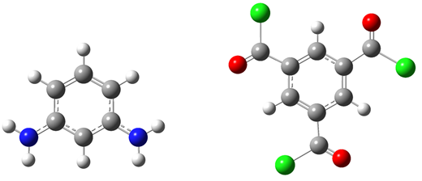
対象系：芳香族ポリアミド膜
芳香族ポリアミドであるFT-30膜は、逆浸透膜として利用されている。
実験的に、FT-30膜は、水相と有機相との界面において縮重合反応によって生成される。
各相には、膜の構成単量体であるm-phenylenediamine (MPD) と benzene 1,3,5,-tricalboxylic acid chloride (TMC)を溶解。
有機相
TMC
TMC
TMC
TMC
TMC
TMC
TMC
芳香族ポリアミド膜
MPD
MPD
MPD
MPD
MPD
水相
MPD
TMC
界面
図. 界面縮重合反応の概略図

Slide 4
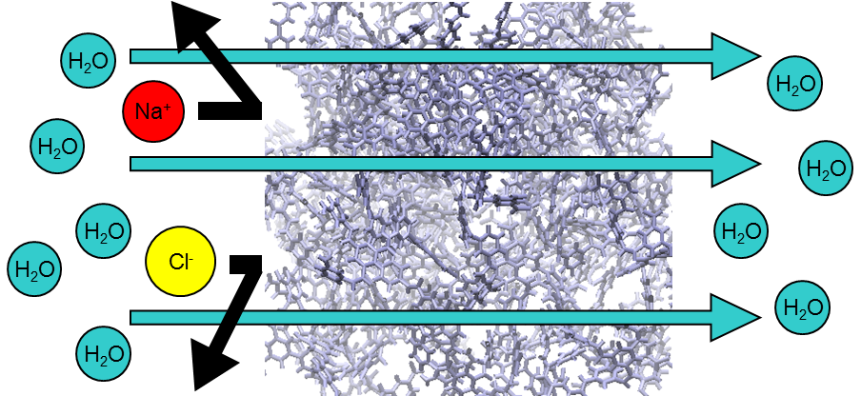
逆浸透技術
逆浸透とは、半透膜を通して海水や汽水を淡水化する技術である。
特定の圧力勾配下で塩の除去率を高レベルで維持しながら、水の流速を最大限に引き出すことが求められる。
図1. 逆浸透膜と塩水の透過機構の概念図
実験によってFT-30膜の特性が調査されているが、その原子レベルでの微視的構造は解明されていない。

Slide 5
本研究の調査内容
我々が最近開発した混合MC/MD反応法[1]をFT-30膜の重合反応に適用した[2]。
  対象系は、非常に大きな分子量を有するため、シミュレーションセル間の境界をまたいだ共有結合を取り扱えるように拡張した。
先ず、原子レベルで膜の立体構造モデルを作製し、その構造的特徴を調査した。
次に、作製した膜モデルを用いて水の拡散シミュレーションを実行し、膜の透水性能を評価した。
[1] Nagaoka, M.; Suzuki, Y.; Okamoto, T.; Takenaka, N. Chem. Phys. Lett. 2013, 583, 80
[2] Suzuki, Y.; Koyano, Y.; Nagaoka, M. J. Phys. Chem. B, submitted.

Slide 6
計算方法

Slide 7
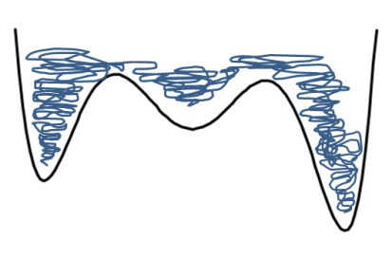
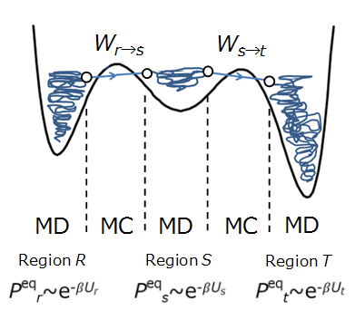
混合MC/MD反応法
短時間スケールで起こる分子運動には古典的な分子動力学(MD)計算を使い、長時間スケールで起こる化学反応には確率的なモンテカルロ(MC)法によって取り扱う方法[1]。
従来法
本手法
Rare Event
Rare Event
W_{r→s}
W_{s→t}
MD
MD
MD
MC
MC
MD
Region R
Region S
Region T
図2. 混合MC/MD反応法の概念図

Slide 8
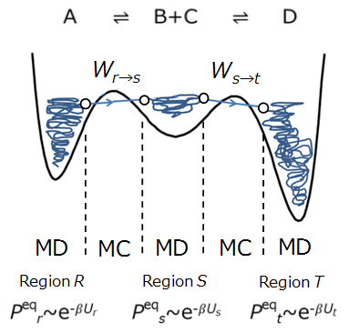
計算手順
①領域RでNVT-MD計算を実行。反応の条件を満す分子内/間の原子対の候補を探索。
（始状態におけるN-C原子間の平均距離D_{c}を条件の基準）
②選択された反応候補に対して、仮想的に分子を反応させ、系全体を緩和して領域Sへと移行。
③反応前後のポテンシャルエネルギー差ΔU_{rs} (= U_{s} - U_{r})を用いて、以下の式で与えられる遷移確率
に従い、メトロポリス法により遷移の可否
を判定。
：MM計算による系のエネルギー変化
：平衡構造間のエネルギー差
MC法とMD法からなるサイクル(MC/MDサイクル)を繰り返すことにより、複雑な複合化学反応系の状態変化をシミュレート可能！

Slide 9
モデル系と計算条件

Slide 10
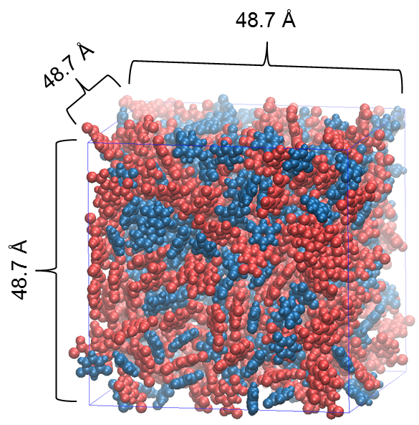
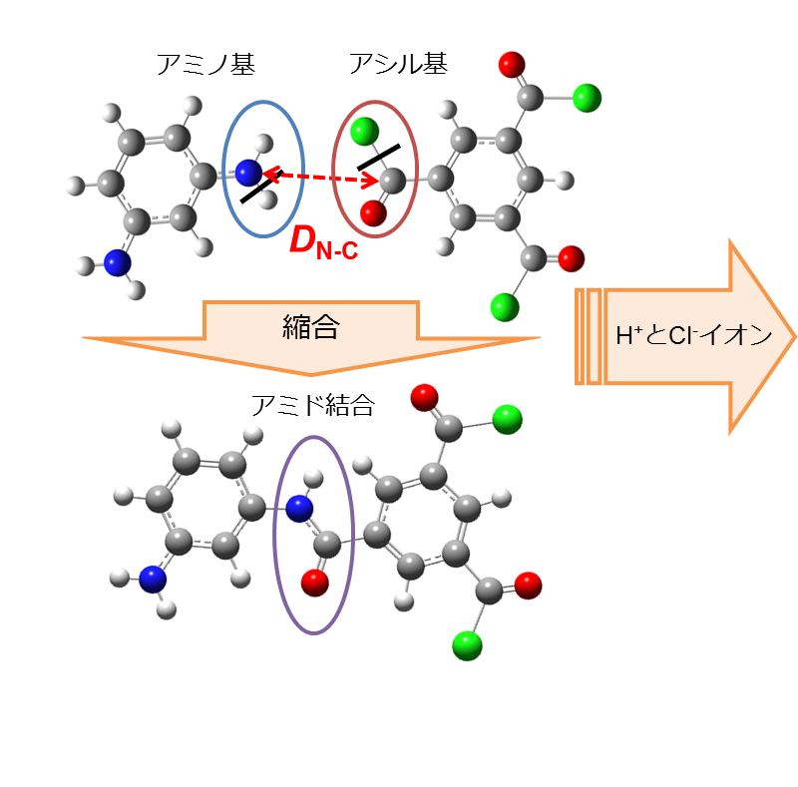
モデル系
MPDとTMC単量体から構成される初期モデル系を用いて、縮重合反応を取り扱いながら、膜構造の全原子モデルを作製した。
D_{N-C}: アミノ基の窒素とアシル基の炭素との原子間距離

Slide 11
計算条件
力場：GAFF
電荷：AM1-BCC
温度：340 K
反応の基準距離D_{c}：3.25 Å (1-1000サイクル), 3.50 Å (1001-2000サイクル)
１MC/MDサイクルの緩和時間：4 ps
総MC/MDサイクル数：2000
表1. 初期構造のMPDとTMCの分子数
 | Ratio 1:4 | Ratio 1:1 | Ratio 3:2 | Ratio 4:1
MPD | 100 | 250 | 300 | 400
TMC | 400 | 250 | 200 | 100

Slide 12
結果と考察

Slide 13
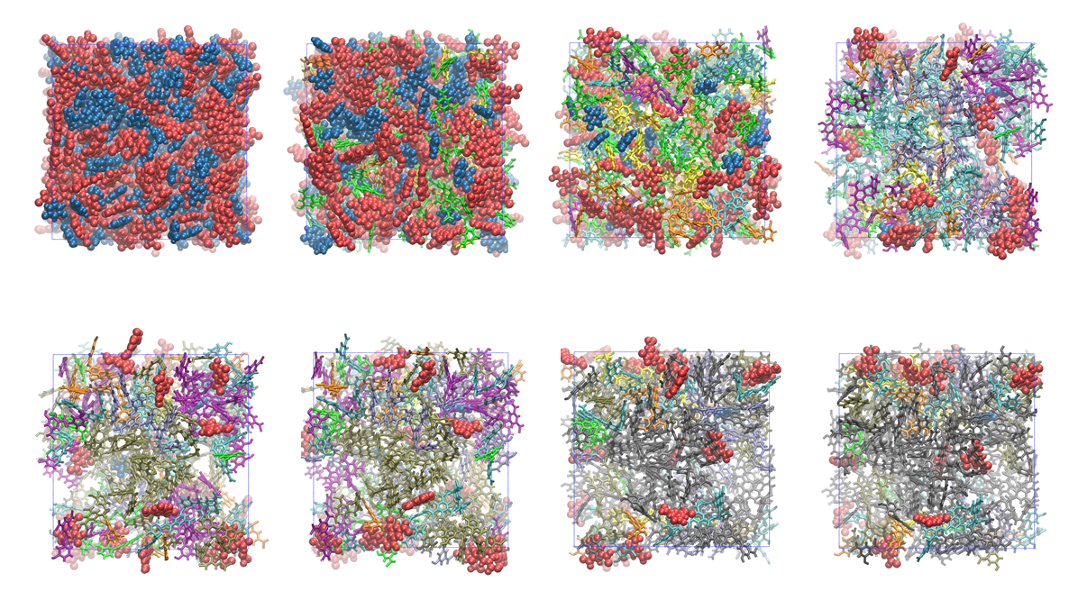
重合反応過程
表示形式
0 cycle
100 cycle
300 cycle
500 cycle
青：MPD(単量体)
赤：TMC(単量体)
緑：2量体
橙：3量体
黄：4量体
水：5から10量体
紫：11から20量体
青紫：21から50量体
黄土：51から100量体
茶：101 から 250量体
黒：251 から 500量体
750 cycle
1000 cycle
1500 cycle
2000 cycle
図4. MPDとTMCの比率が1:1の各MC/MDサイクルにおけるスナップショット
実験による観測と同様に空孔が見られた[3]。
[3] Kim, S. H.; Kwak, S. Y.; Suzuki, T. Environ. Sci. Technol. 2005, 39, 1764.

Slide 14
高分子架橋度と組成比
表2. FT-30膜のDPC(高分子架橋度)及び炭素，酸素，窒素の組成比
 | Present¹⁾ |  |  |  |  | Experiment [4]
 | Ratio 1:4 | Ratio 1:1 | Ratio 3:2 | Ratio 4:1 |  | XPS | RBS
DPC | 94.3 ± 0.3 | 96.9 ± 0.2 | 99.0 ± 0.1 | 100.0 ± 0.0 |  | 91.7 ± 3.9 | 96.2 ± 0.2
%C | 67.8 ± 0.1 | 71.6 ± 0.2 | 73.6 ± 0.1 | 74.9 ± 0.0 |  | 71.0 ± 1.6 | 71.0 ± 1.2
%O | 25.7 ± 0.3 | 18.6 ± 0.3 | 14.2 ± 0.1 | 9.4 ± 0.0 |  | 26.2 ± 1.7 | 17.4 ± 0.4
%N | 6.5 ± 0.1 | 9.9 ± 0.1 | 12.2 ± 0.0 | 15.6 ± 0.1 |  | 2.8 ± 1.7 | 11.5 ± 0.6
¹⁾ 各比率の計算結果はそれぞれ5個の異なる初期構造から得られた平均値
比率1:4の計算結果は、X線光電子分光法(XPS)による実験結果に近く、一方で、比率1:1の計算結果は、ラザフォード後方散乱法(RBS)による実験結果に近いことが分かった。
[4] Coronell, O.; Gonzalez, M. I.; Marinas, B. J.; Cahill, D. G. Environ. Sci. Technol. 2010, 44, 6808.

Slide 15
界面縮重合反応機構：MPDとTMCの混合比率
Z
有機相
近表面活性(NSA)領域：
(表面から~25 nmまで)
TMC
XPS
TMC
TMC
TMC
TMC
内部活性(IA)領域：
膜の大半を占める活性層
(25 nm以上から~141 nmまで)
RBS
芳香族ポリアミド膜
MPD
MPD
律速段階は、水相内のMPDが有機相内に拡散する過程。MPDの濃度は、Z軸に沿って減少。
MPD
MPD
水相
界面
律速となっているMPDの濃度が有機相内で減少することで、NSA領域のMPDの濃度が低下する。
IA領域はMPDとTMCが同量程度に混在する界面近傍で生成されるため、それらの濃度は同程度である。
近表面活性(NSA)領域では混合比率1:4、内部活性(IA)領域では1:1。

Slide 16
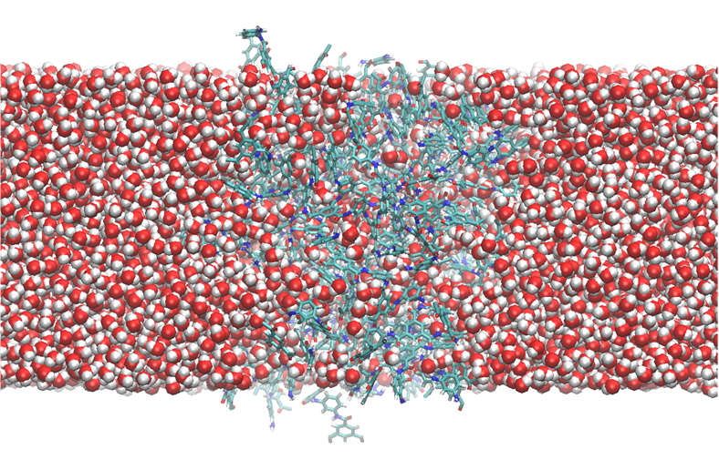
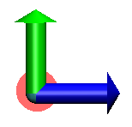
比率1:1の膜モデルを用いた水の拡散シミュレーション
バルク水領域
膜とバルク水領域
バルク水領域
内部活性(IA)領域と対応する比率1:1の膜モデルを用いた水の拡散シミュレーション
y
z
図5. 30 ns間の平衡化計算(298 K)後の全系のスナップショット
透水性能を評価するための物理量(質量密度及び分配係数)を計算するために、二つの領域①, ②を定義した。
領域①
領域②
図6. 膜内とバルク水領域における水の数密度プロファイル

Slide 17
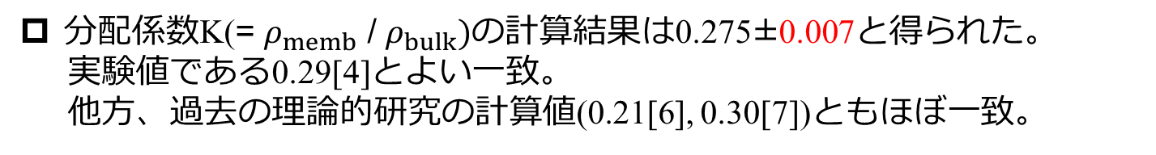
質量密度と分配係数：膜構造の忠実性
Ⅰ. 質量密度
領域①内の膜構成原子と膜内水分子とを合わせた質量密度の計算結果は1.39 (g/cm³)と得られた。
実験値1.38 (g/cm³) [5]とよい一致を示した。
Ⅱ. 分配係数
分配係数K(= $ρ_{memb}$ / $ρ_{bulk})$の計算結果は0.275±0.007と得られた。
実験値である0.29[4]とよい一致。
他方、過去の理論的研究の計算値(0.21[6], 0.30[7])ともほぼ一致。
計算結果はIA領域の複雑な立体構造の影響を大きく受ける。
DPCそして組成比の一致に加え、水の質量密度そして分配係数が実験値と一致。
混合MC/MD反応法によって作製した膜モデルが、実際の立体構造を十分に再現。
[5] Mi, B.; Cahill, D. G.; Marinas, B. J. J. Membr. Sci. 2007, 291, 77.
[6] Harder, E.; Walters, D. E.; Bodnar, Y. D.; Faibish, R. S.; Roux, B. J. Phys. Chem. B
[7] Luo, Y.; Harder, E.; Faibish, R.S.; Roux, B. J. Membr. Sci. 2011, 384, 1.

Slide 18
結論

Slide 19
混合MC/MD反応法によって作製した膜モデルから得られた計算結果は、実験結果とよく対応し、重合反応に対しても本手法は十分に適用可能であることが分かった。
本計算結果(DPC, 組成比)、実験結果、界面縮重合の反応機構に基づく考察から、FT-30膜を構成する二つの領域内のMPDとTMCの混合比率を示唆した。

